Slide 1
НОРМАТИНО-ПРАВОВЕ ЗАБЕЗПЕЧЕННЯ ІНФОРМАЦІЙНОЇ БЕЗПЕКИ В НАЦІОНАЛЬНОМУ ТА МІЖНАРОДНОМУ СПІВРОБІТНИЦТВІ

Slide 2
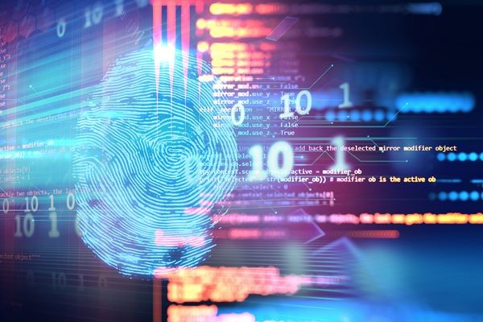
МЕТА НАВЧАЛЬНОГО КУРСУ
1) Розуміння, що інформаційна безпека є складовою національної безпеки держави;
2) Визначення правових основ збирання, зберігання, обробки та використання інформації;
3) Забезпечення неможливості несанкціонованого доступу до інформації;
4) Обмеження доступу до інформації виключно уповноваженими особами і установами, які встановлені законом;
5) Забезпечення зберігання і неможливості маніпуляцій інформацією.

Slide 3
ІНФОРМАЦІЙНА БЕЗПЕКА
Інформаційна безпека – це стан захищеності життєво важливих інтересів особистості, суспільства і держави, за якого зводиться до мінімуму завдання збитків через неповноту, невчасність і недостовірність інформації, негативний інформаційний вплив, негативні наслідки функціонування інформаційних технологій, а також через несанкціоноване поширення інформації

Slide 4
Основними напрямками в сфері інформаційної безпеки
інформаційно-психологічний, який гарантує забезпечення конституційних прав і свобод людини, сприяє утвердженню загальнолюдських і національних моральних цінностей в інформаційному просторі;
технологічний, що відповідає за впровадження новітніх телекомунікаційних технологій та сприяє зростанню інформаційних ресурсів;
захист інформації, який забезпечує конфіденційність, цілісність та доступність інформації.

Slide 5
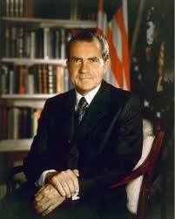
Р. Ніксон – 37-й Президент США
“ Один долар, вкладений в інформацію і пропаганду, цінніший, ніж 10 доларів, вкладених у створення систем зброї, бо остання навряд чи буде вжита, в той час, як інформація працює щохвилинно і повсюдно ”.

Slide 6
Інформаційна безпека
За даними корпорації Gartner витрати на інформаційну безпеку у світі щорічно зростають приблизно на 8,2%, і у 2020 році їх обсяг сягне 170 млрд. дол. США

Slide 7
Законодавче забезпечення інформаційної безпеки
Конституція України
Закон України «Про інформацію»
Закон України «Про доступ до публічної інформації»
Закон України «Про друковані засоби масової інформації (пресу) в Україні»
Закон України «Про телебачення і радіомовлення»,
Закон України «Про інформаційні агентства»,
Укази Президента України «Про заходи щодо розвитку національної складової глобальної інформаційної мережі Інтернет та забезпечення широкого доступу до цієї мережі в Україні»
Указ Президента України «Про заходи щодо захисту інформаційних ресурсів держави»,
Розпорядження КМУ «Про передачу Державного центру інформаційної безпеки до сфери управління Департаменту спеціальних телекомунікаційних систем та захисту інформації СБУ» та інші.

Slide 8
Загрози інформаційної безпеки України
1)український інформаційний простір є незахищеним від зовнішніх негативних пропагандистсько-маніпулятивних впливів і стає об’єктом інформаційної експансії;
2) у світовому медіапросторі відсутній український національний інформаційний продукт, що поширював би об’єктивну, неупереджену та актуальну інформацію про події в Україні. Як наслідок – світова громадськість відчуває брак інформації або отримує її з інших джерел, які часом дезінформують, надають викривлену, спотворену, неповну інформацію. Водночас проти України активно застосовується потужний медіаресурс, здійснюється експансія іноземних суб’єктів на ринку інформаційних послуг, активізуються негативні інформаційні впливи, які спрямовані на викривлення реальності, заниження міжнародного іміджу держави;
3) діяльність вітчизняних ЗМІ щодо систематичного, об’єктивного висвітлення фактів, подій та явищ є недостатньою та позбавлена стратегічного планування; інформаційно-комунікативна політика України у сфері національної безпеки потребує невідкладного перегляду та удосконалення.

Slide 9
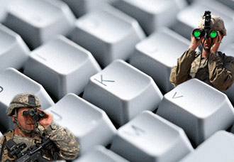
Інформаційна війна
Інформаційна війна – форма ведення інформаційного протистояння між різними суб’єктами (державами, неурядовими, економічними та іншими структурами), яка передбачає проведення комплексу з нанесення шкоди інформаційній сфері конкуруючої сторони і захисту власної інформаційної сфери, конкуруючої сторони і захисту власної інформаційної безпеки

Slide 10
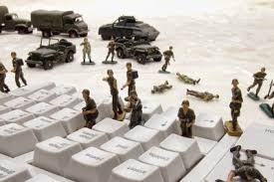
Завдання інформаційної війни
– створення атмосфери бездуховності, негативного ставлення до культури та історичної спадщини у суспільстві конкурента чи ворога;
– маніпулювання громадською думкою і політичною орієнтацією населення держави з метою створення політичного напруження та стану, близького до хаосу;
– дестабілізація політичних відносин між партіями, об’єднаннями та рухами з метою розпалення конфліктів, стимулювання недовіри, підозри, загострення ворожнечі, боротьба за владу;
– провокування соціальних, політичних, національно-етнічних і релігійних зіткнень; – провокування, застосування репресивних дій з боку влади щодо опозиції;
– зниження рівня інформаційного забезпечення органів влади та управління, інспірація помилкових управлінських рішень;

Slide 11
Завдання інформаційної війни (продовження)
– уведення населення в оману щодо роботи державних органів влади, підрив їх авторитету, дискредитація їх дій;
– ініціювання страйків, масових заворушень, інших акцій протесту та непокори;
– підрив міжнародного авторитету держави, її співпраці з іншими державами;
– створення чи посилення опозиційних угруповань чи рухів;
– дискредитація фактів історичної, національної самобутності народу; зміна системи цінностей, які визначають спосіб життя і світогляд людей;
– применшення та нівелювання визнаних світових досягнень у науці, техніці та інших галузях, перебільшення значення помилок, недоліків, наслідків хибних дій та некваліфікованих урядових рішень;
– формування передумов до економічної, духовної чи військової поразки, втрати волі до боротьби та перемоги;
– представлення свого способу життя як поведінки та світогляду майбутнього, які мають наслідувати інші народи;
– підрив морального духу населення і, як наслідок, зниження обороноздатності та бойового потенціалу;
– здійснення іншого деструктивного ідеологічного впливу;
– нанесення шкоди безпеці інформаційно-технічної інфраструктури (машинно-технічним засобам, програмному забезпеченню, засобам та режиму захисту від несанкціонованого витоку інформації);
– захист від іншого деструктивного і інформаційно-психологічного та інформаційно-технічного впливу

Slide 12
Об'єкти деструктивного інформаційного впливу
ідеологічно-психологічне середовище суспільства, пов’язане з використанням інформації, інформаційних ресурсів та інформаційної інфраструктури для здійснення впливу на психіку і поведінку людей;
ресурси, які розкривають духовні, культурні, історичні, національні цінності, традиції, надбання держави, нації в різник сферах життя суспільства;
інформаційна інфраструктура, тобто абсолютно всі проміжні ланки між інформацією та людиною;
система формування суспільної свідомості (світогляд, політичні погляди, загальноприйняті правила поведінки тощо);
система формування громадської думки;
система розроблення та прийняття політичних рішень;
свідомість та поведінка людини

Slide 13
Види інформаційних війн
психологічна війна;
кібервійна;
мережева війна;
ідеологічна війна;
радіоелектронна боротьба, яка може проявитися такими способами;
телебачення і радіомовлення можуть бути подавлені;
ресурси телебачення і радіомовлення можуть бути захоплені/підкорені для здійснення дезінформації;
мережі комунікацій можуть бути заблоковані або недоступні;
операції фондової біржі можуть саботуватися електронним втручанням, даючи витік чутливої інформації або поширюючи дезінформацію.

Slide 14
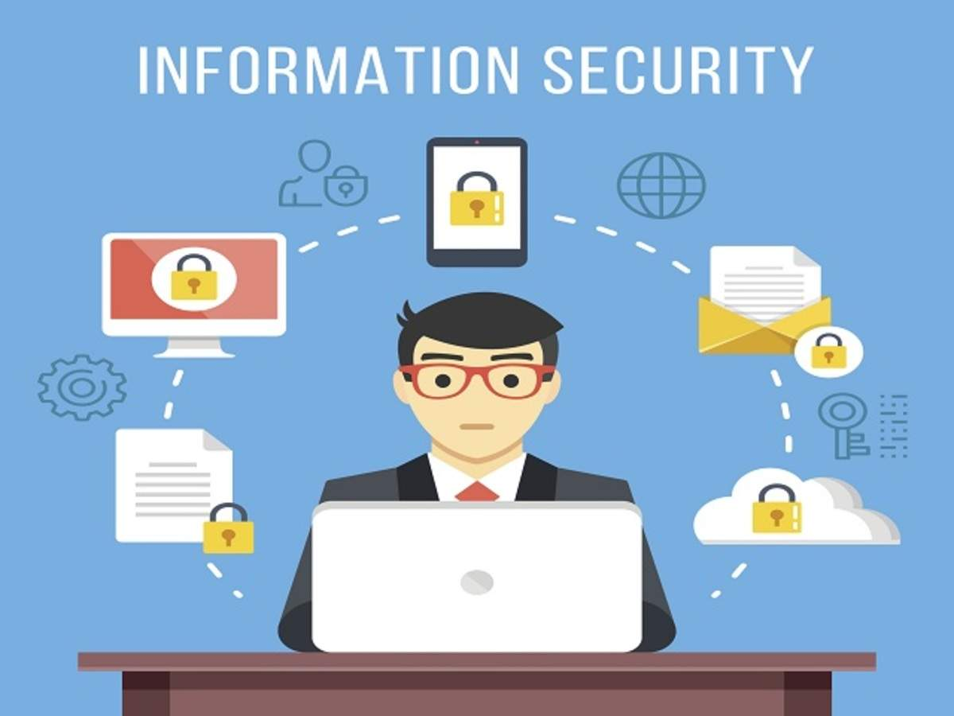
Об'єкти правового забезпечення інформаційної безпеки України
Особа (людина і громадянин), її права і свободи.
Право особи на збирання, зберігання, використання та поширення інформації.
Правова заборона незаконного втручання у зміст, процеси обробки, передачі та використання персональних даних.
Захищеність від негативного інформаційно-психологічного впливу.

Slide 15
Об'єкти правового забезпечення інформаційної безпеки України
Суспільство – матеріальні й духовні цінності.
Збереження і примноження у суспільстві духовних, культурних і моральних цінностей.
Забезпечення суспільно-політичної стабільності, міжетнічної та міжконфесійної злагоди.
Формування і розвиток демократичних інститутів громадянського суспільства.

Slide 16
Для чого потрібен цей курс
Суб'єкт інформаційних відносин може мати збитки від несанкціонованого доступу до персональних даних.
Несанкціонований доступ до інформації може привести до збоїв у роботі підприємств, установ, організацій.
Застосування інформаційної зброї в політичній боротьбі може привести до політичної кризи, протестним рухам .
Нанести шкоду системі управління, фальсифікувати інформацію.
Соціальні злочини – шахрайство з електронними грошима, комп’ютерне хуліганство.
Захист персональних даних.
Захист інформації в мережі Інтернет.
Забезпечення інформаційної безпеки підприємства, організації, установи.
Боротьба з соціальними злочинами в інформаційній сфері.
Якими засобами забезпечується інформаційна безпека людини, держави, суспільства.
Боротьба з кібертероризмом та міжнародною комп’ютерною злочинністю.
Виявлення суб'єктів, що порушують інформаційну безпеку та засобів боротьби з ними.

